Slide 1
EST-100配套实验课件
实验五 光纤故障分析

Slide 2
思路和方法
常见的故障问题
1.一级测试中的故障问题
主要包括：光纤本身损耗、连接器损耗、熔接点损耗、长度等。
2.OTDR测试中的故障问题
主要包括：事件问题、光纤段问题(劣质或异质光纤等)、整个链路问题等。

Slide 3
常见故障产生的原因和分析方式
1.一级测试故障原因和分析方式
一级测试故障主要原因是损耗或长度不合格，损耗由光纤本身损耗、连接器总损耗 、熔接点总损耗三部分组成，一级测试又称OLTS(Optical Loss Test Set)测试
测试无法进行故障定位

Slide 4
2.OTDR测试分析故障产生的原因和分析方式
大致可分为三类.
（1）事件型故障：损耗、弯曲、反射、增益、幻像等；
（2）光纤段问题：段损耗、段损耗系数；
（3）整个链路问题：总链路长度，总链路损耗、总链路回波损耗；

Slide 5
OTDR测试事件说明
（1）发射端口事件
（2）反射事件
（3）损耗事件
（4）增益事件
（5）末端事件
（6）幻象事件

Slide 6
整个链路问题测试内容包括：
（1）总链路长度：原理和段长度测试相似，但测试是整个链路，OTDR通过来回反射的原理进行距离计算，在发送端测量发出光信号到接收到返回光信号之间的时间，计算出光纤距离。如超长则判定不合格。
（2）总链路损耗：整个光纤首末的OTDR曲线反射能量的对比情况。总损耗是否通过视光纤测试标准而定。
（3）总链路回波损耗：整个光纤首末的OTDR曲线的反射能量的对比情况以及被测光纤整个长度的总反向散射。

Slide 7
常见故障分析的步骤
1.确定测试模型
（1）光纤网络测试前，首先确定光纤类型
（2）评估链路中有多少熔接点或耦合器
（3）一级测试（OLTS光损耗测试）、OTDR光时域反射测试，还是二级测试
（4）光纤链路组成，需要用哪一种参考值设置方式或补偿方式
（5）光纤跳线端面成端方式，采用PC/UPC/APC中哪一种

Slide 8
2.确定测试标准
根据实际部署光纤的情况，选择标准进行光纤诊断测试。

Slide 9
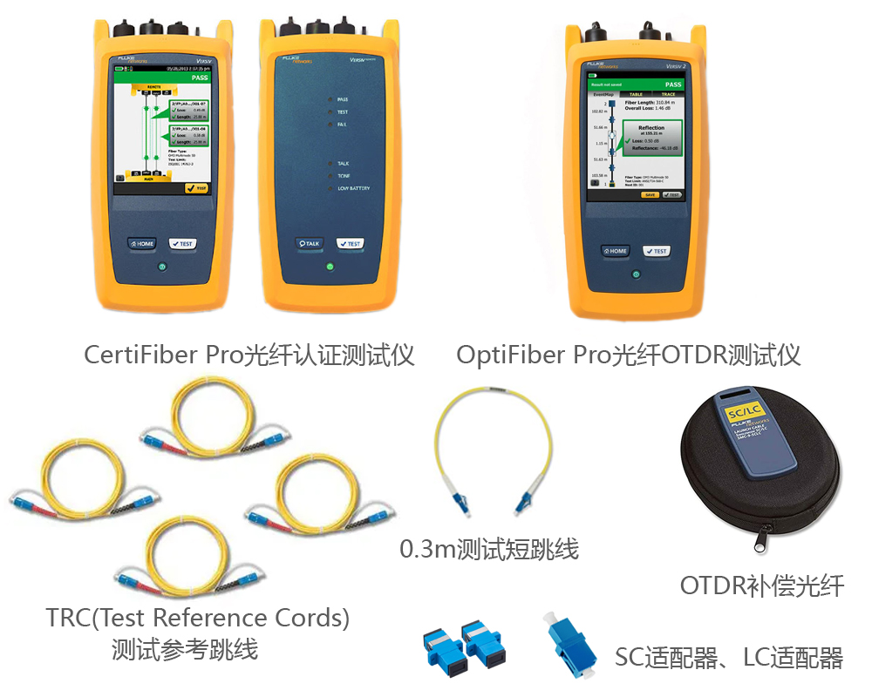
相关设备和附件
（1）福禄克网络 CertiFiber Pro光纤认证测试仪 x 1
（2）福禄克网络 OptiFiber Pro光纤OTDR测试仪 x 1
（3）TRC(Test Reference Cords)测试参考跳线 x 若干
（4）OTDR补偿光纤 x 若干
（5）0.3m测试短跳线 x 若干
（6）SC适配器、LC适配器 x 若干

Slide 10
任务一
一级测试中的故障分析

Slide 11
注意事项
如测试中仪器检测到光纤中有活动光，请立即断开光纤和测试仪的连接；
如测试中被测链路端口或连接头有损坏，请勿强行与测试仪进行连接；
如测试仪亏电，请充电后再使用；
测试中经常会遇到各种测试不通过的情形，故障原因可能是单一故障，也可能是复杂故障，有的故障可以定位，有的故障无法定位，须结合不通过的原因进行故障分析或定位。
有时光纤质量太差时，可能不满足OTDR测试最低端面要求，此时可运用红光测试或通断测试辅助进行故障排除和定位。

Slide 12
【操作要领】
1.确定故障分析标准
测试结果未通过时，查看错误原因。
（1）采用链路标准测试，测试内容为损耗。
（2）采用应用标准测试，测试内容为损耗加长度。
2.损耗问题故障分析
查看损耗测试结果，判断故障类型。一般有损耗故障、断开故障、极性、长度故障等。

Slide 13
3.记录损耗问题故障分析
填写故障类型、故障位置定位和原因分析。
故障类型 | 主要故障定位和原因分析（样例）
OLTS测试
损耗 | A芯链路损耗超标 B芯链路损耗超标
损耗 | A芯链路损耗超标
损耗 | B芯链路损耗超标
断开 | A芯断路
极性 | A,B芯反接
长度 | A,B芯长度超标

Slide 14
4.修复故障链路
如因损耗超标导致故障，建议使用OTDR测试进行故障定位。
如光纤断开，使用红光笔或OTDR进行断点定位，如发生在适配器，则检查适配器，重新插拔紧固或更换适配器，如发生在光纤链路中，更换光纤或熔接光纤，排除故障 。
如极性故障，对调A、B芯光纤，排除故障。
如长度超标，需要进行标记或备案，说明该链路不适用于当前应用标准。

Slide 15
任务二
OTDR测试中的故障及事件分析

Slide 16
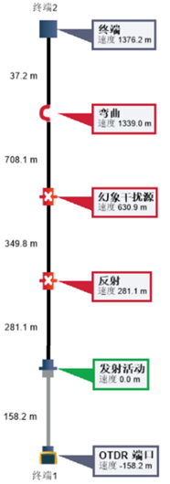
【操作要领】
1.确定故障类型

Slide 17
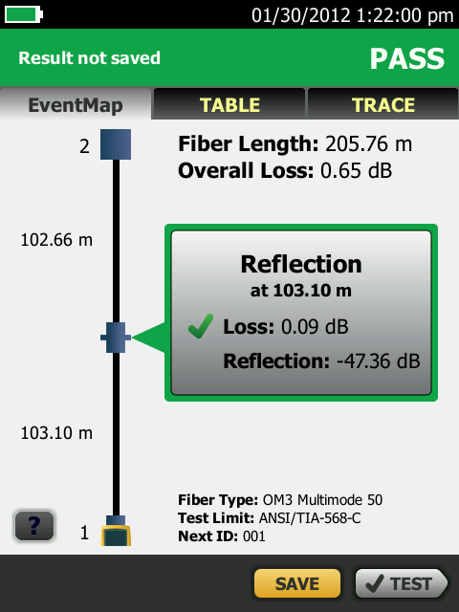
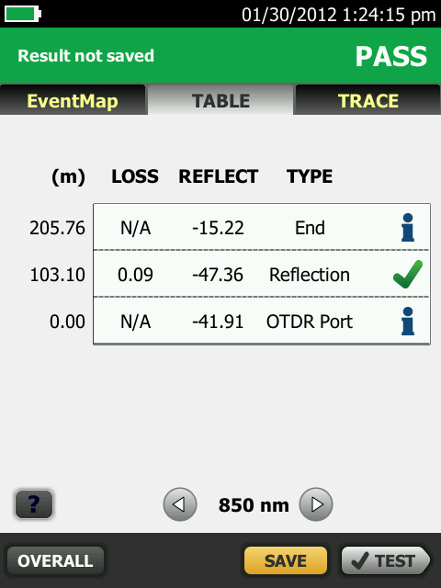
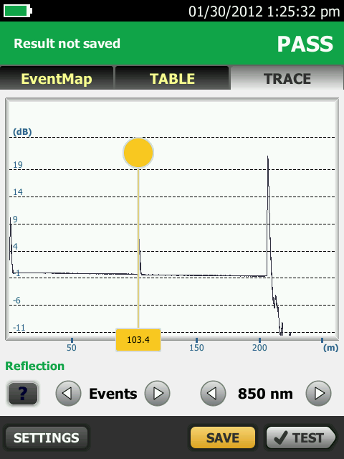
【操作要领】
2.故障及事件分析
查看不同的事件，观察通道图、事件表和曲线图等

Slide 18



事件图例 | 事件说明
 | 通过的反射事件，对象连接器，小于0.75dB
 | 通过的反射事件，对象连接器，大于0.75dB
 | 隐藏反射事件，对象连续两个连接器
 | 通过的损耗事件，对象熔接点，大于0.1dB，小于0.3dB
 | 失败的损耗事件，对象熔接点，大于0.3dB
 | 隐藏事件和前连接器总损耗
 | 弯曲事件

Slide 19
3.记录OTDR问题和故障分析
填写故障类型、故障定位和原因分析
故障类型 | 主要故障定位和原因分析（样例）
OTDR测试
反射事件 | 距主机端20m处，存在连接器，损耗为0.95dB，超标
反射事件 | 距主机端50m处，存在连接器，反射为-25.85dB，超标
损耗事件 | 距主机端58m处，存在熔接损耗过大或锐弯，损耗为0.85dB，超标
增益事件 | 距主机端35m处，存在光纤孔径失配，由细变粗
幻象事件 | 距主机端60m处，光耦合点存在端面问题
弯曲事件 | 距主机端85m处，光纤存在影响损耗的钝弯

Slide 20
4.修复故障链路
对于发射事件造成的损耗超标故障，可以清洁连接头端面，如故障仍未排除，可使用光纤放大镜查看光纤端面是否存在划痕和破损，重新打磨或更换光纤连接头，或更换光纤。
对于发射事件造成的反射超标故障，可以清洁连接头端面，如故障仍未排除，可重新打磨或更换光纤连接头，或更换光纤。
对于损耗事件造成的损耗超标故障，可检查故障位置扎带松紧情况，是否存在锐弯，如为熔接点，则需要重新熔接光缆。
对于增益事件造成的故障，需要更换孔径和材质、等级一致的光纤(绝大多数业主不接受异质光纤链路)。
对于幻象事件造成的故障，可以清洁连接头端面。
对于弯曲事件造成的故障，可检查故障位置扎带松紧情况，是否存在钝弯，进行平整修复故障。

Slide 21
谢谢
欢迎提宝贵建议：pankaien@163.com

